Slide 1

ЗАТО город Заречный
Пензенской области
БЮДЖЕТ ЗАТО Г.ЗАРЕЧНОГО
ПЕНЗЕНСКОЙ ОБЛАСТИ
НА 2026 ГОД И ПЛАНОВЫЙ ПЕРИОД
2027-2028 ГОДОВ

Slide 2
СОДЕРЖАНИЕ
Основные термины и понятия_________________________________________________________________________________ 3
Основные этапы бюджетного процесса _________________________________________________________________________ 4
Основы составления проекта бюджета__________________________________________________________________________ 5
Основные направления бюджетной политики____________________________________________________________________ 6
Основные показатели социально-экономического развития города Заречного _________________________________________7
Основные характеристики бюджета города Заречного на 2026-2028 годы ____________________________________________ 8
Часть 1 Доходы
Доходы бюджета города______________________________________________________________________________________ 9
Структура доходов бюджета городского округа __________________________________________________________________10
Структура налоговых и неналоговых доходов бюджета города_____________________________________________________ 11
Нормативы отчислений налоговых доходов ____________________________________________________________________ 12
Информация для налогоплательщиков _________________________________________________________________________ 13
Безвозмездные поступления в бюджет города в 2026 году ________________________________________________________ 14
Часть 2 Расходы
Функциональная структура расходов ________________________________________________________________________15-16
Структура расходов на реализацию муниципальных программ в 2026 году _________________________________________ 17
Структура расходов на реализацию муниципальных программ в 2026-2028 годах (часть 1)_____________________________ 18
Структура расходов на реализацию муниципальных программ в 2026-2028 годах (часть 2)_____________________________ 19
Финансирование образования ________________________________________________________________________________ 20
Оздоровительная кампания детей _____________________________________________________________________________ 21
Финансирование культуры___________________________________________________________________________________ 22
Расходы на физическую культуру и спорт______________________________________________________________________ 23
Расходы на социальную политику ____________________________________________________________________________ 24
Меры социальной поддержки _____________________________________________________________________________ 25-26
Расходы на капитальный ремонт объектов города _____________________________________________________________ 27
Часть 3 Дополнительная информация
Контактные данные ________________________________________________________________________________________ 28
2

Slide 3
Основные термины и понятия
Бюджет –это план доходов и расходов денежных средств, предназначенных для финансового обеспечения задач и функций государства и местного самоуправления
Доходы бюджета – поступающие в бюджет денежные средства в виде налогов, неналоговых доходов (доходы от использования имущества, доходы от продажи имущества, штрафы и проч.) и безвозмездных поступлений
Расходы бюджета - выплачиваемые из бюджета денежные средства
Дефицит бюджета - превышение расходов бюджета над его доходами
Профицит бюджета – превышение доходов бюджета над его расходами
Источники финансирования дефицита – средства, привлекаемые для покрытия дефицита бюджета (кредиты банков, кредиты от бюджетов других уровней, ценные бумаги и иные источники)
Муниципальная программа - документ стратегического планирования, который содержит комплекс планируемых мероприятий, взаимоувязанных по задачам, срокам осуществления, исполнителям и ресурсам и обеспечивающих наиболее эффективное достижение целей и решение задач социально-экономического развития муниципального образования
Непрограммные расходы – расходы бюджета, не включенные в муниципальные программы
Дотации - средства, предоставляемые одним бюджетом бюджетной системы РФ другому бюджету на безвозмездной и безвозвратной основе без указания конкретных целей использования
Субсидии - бюджетные средства, предоставляемые бюджету другого уровня бюджетной системы Российской Федерации на условиях долевого финансирования целевых расходов
Субвенции - бюджетные средства, предоставляемые бюджету другого уровня бюджетной системы Российской Федерации на осуществление определенных целевых расходов

Slide 4
Основные этапы бюджетного процесса
Составление проекта бюджета очередного года и планового периода
Рассмотрение проекта бюджета очередного года и планового периода
Утверждение бюджета очередного года и планового периода
Внесение изменений и дополнений в бюджет текущего года и планового периода
Исполнение бюджета в текущем году
Формирование отчета об исполнении бюджета предыдущего года
Рассмотрение и утверждение отчета об исполнении бюджета предыдущего года

Slide 5
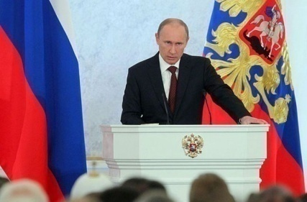
Основы составления проекта бюджета
Послание Президента Российской Федерации Федеральному Собранию Российской Федерации, определяющее стратегическое направление развития государства
Муниципальные программы города Заречного (проекты муниципальных программ, проекты изменений муниципальных программ)
Прогноз социально-экономического развития города
Основные направления бюджетной и налоговой политики
Стратегия социально-экономического развития ЗАТО г. Заречный Пензенской области

Slide 6
Основные направления бюджетной политики г.Заречного
1 | Обеспечение сбалансированности и устойчивости местного бюджета
2 | Повышение эффективности бюджетных расходов
3 | Повышение качества оказания муниципальных услуг (выполнения работ)
4 | Повышение эффективности муниципального управления

Slide 7
Динамика основных показателей социально-экономического развития г.Заречного
Показатели | Единица измерения | 2024 год отчет | 2025 год оценка | 2026 год прогноз | 2027 год прогноз | 2028 год прогноз
Численность населения (в среднегодовом исчислении) | тысяч человек | 58,675 | 58,539 | 58,450 | 58,455 | 58,520
Оборот розничной торговли (без субъектов малого предпринимательства) | в % к предыдущему году в фактических ценах | 151,8 | 117,3 | 108,6 | 106,1 | 105,9
Объем платных услуг населению (без субъектов малого предпринимательства) | в % к предыдущему году в фактических ценах | 107,1 | 106,0 | 106,1 | 105,3 | 104,8
Номинальная начисленная среднемесячная заработная плата работников организаций (без субъектов малого предпринимательства) | в % к предыдущему году | 123,6 | 112,4 | 107,3 | 108,0 | 106,2
Индекс потребительских цен на конец года | к декабрю предыдущего года, % | 109,7 | 106,8 | 104,0 | 104,0 | 104,0
Уровень зарегистрированной безработицы (на конец года) | % к рабочей силе | 0,37 | 0,42 | 0,41 | 0,41 | 0,41
Ввод в действие жилых домов | тысяч кв. м | 0,554 | 0,8 | 12,7 | 6,1 | 10,8

Slide 8
Основные характеристики бюджета города Заречного

Slide 9
Доходы бюджета города в 2026-2028 годах
Всего доходов
2026 год | 3 082,5
2027 год | 3 290,8
2028 год | 3229,0

Slide 10
Структура доходов бюджета городского округа
Доходы
Налоговые доходы
Неналоговые доходы
Доходы от использования имущества, находящегося в муниципальной собственности
Доходы от оказания платных услуг (работ) и компенсации затрат государства
Доходы от продажи муниципального имущества
Штрафы
Прочие неналоговые доходы
Безвозмездные поступления
Дотации из других бюджетов:
- дотации на поддержку мер по обеспечению сбалансированности бюджета
- дотации, связанные с особым режимом безопасного функционирования ЗАТО
Субсидии из других бюджетов
Субвенции из других бюджетов
Иные межбюджетные трансферты
Безвозмездные поступления от негосударственных организаций
Налог на доходы физических лиц
Акцизы
Упрощенная система налогообложения
Сельскохозяйственный налог
Налог, взимаемый в связи с применением патентной системы налогообложения
Земельный налог
Налог на имущество физических лиц
Государственная пошлина
специальные налоговые режимы
налоги на имущество

Slide 11
Структура налоговых и неналоговых доходов в 2026-2028 годах
Налоговые доходы (млн.руб)
Неналоговые доходы (млн.руб)

Slide 12
Нормативы отчислений налоговых доходов*
Наименование налога | Норматив отчисления в бюджет города | Норматив отчисления в бюджет Пензенской области
Налог на доходы физических лиц по ставке 13% | 30% | 70%
Налог на доходы физических лиц по ставке 15% | 26,1% | 60,9%
Налог на доходы физических лиц по ставке 18% | 21,8% | 50,2%
Налог на доходы физических лиц по ставке 20% | 19,8% | 45,2%
Налог на доходы физических лиц по ставке 22% | 18% | 42%
Упрощенная система налогообложения | 11% | 89%
Налог, взимаемый в связи с применением патентной системы налогообложения | 100% | 0
Единый сельскохозяйственный налог | 100% | 0
Налог на имущество физических лиц | 100% | 0
Земельный налог | 100% | 0
*Не все собираемые на территории г.Заречного налоги поступают в городской бюджет, часть доходов перераспределяется в бюджет Пензенской области и федеральный бюджет
12

Slide 13
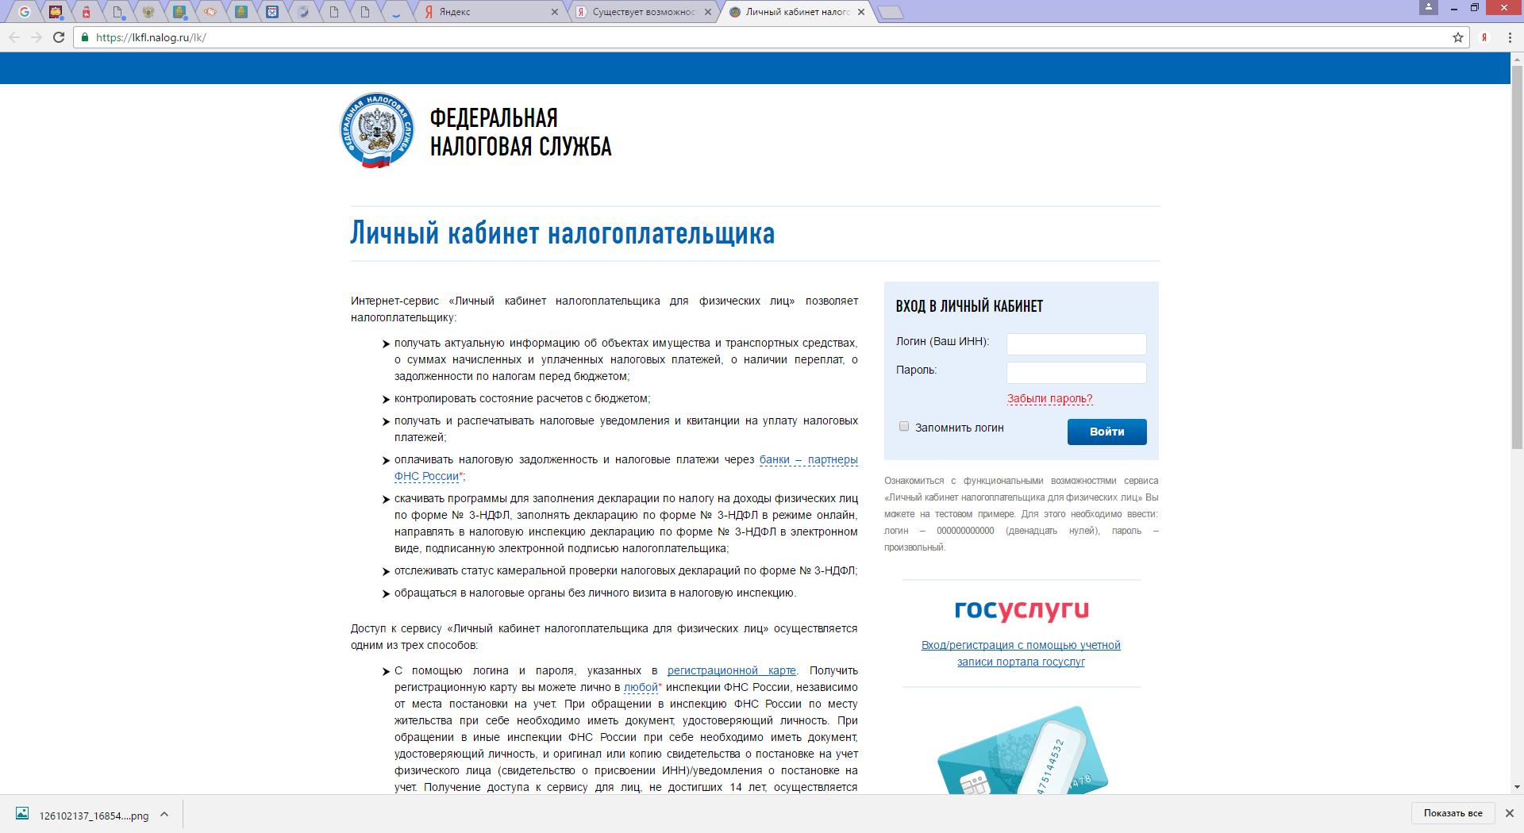

Информация для налогоплательщиков
13
Срок уплаты местных налогов для физических лиц, зачисляемых в бюджет города – 1 декабря:
-налог на имущество физических лиц
-земельный налог
Существует возможность оплатить начисляемые налоги в электронной форме.
Соответствующий сервис представлен на официальном сайте Федеральной налоговой службы.
Личный кабинет налогоплательщика: https://lk2.Service.Nalog.Ru/lk/

Slide 14
Безвозмездные поступления в бюджет города в 2026 году, млн.руб
Безвозмездные поступления, предусмотренные в виде субвенций: | 994,9
Обеспечение дошкольного и общего образования | 630,8
Социальная поддержка ветеранов труда и тружеников тыла | 122,6
Социальное обслуживание граждан, признанных нуждающимися в социальном обслуживании | 53,8
Социальная помощь на основании социального контракта | 36,7
Выплата пособий семьям, имеющим детей, в соответствии с законом Пензенской области | 17,0
Организация отдыха и оздоровление детей | 28,0
Опека и попечительство | 18,6
Предоставление жилых помещений детям-сиротам и детям, оставшимся без попечения родителей | 22,4
Поддержка граждан (членов их семей),принимающих (принимавших) участие в специальной военной операции | 34,6
Иные субвенции | 30,4
Безвозмездные поступления, предусмотренные в виде дотаций | 835,2
Субсидии | 247,6
Иные межбюджетные трансферты | 36,4
Безвозмездные поступления, всего | 2114,1

Slide 15
Функциональная структура расходов в 2026 году

Slide 16
Функциональная структура расходов
В 2027 году
В 2028 году

Slide 17
Структура расходов бюджета на реализацию муниципальных программ в 2026 году
Всего 15 муниципальных программ
4 направления

Slide 18
Структура расходов бюджета на реализацию муниципальных программ в 2026-2028 годах, млн.руб (часть1)
Наименование муниципальных программ | 2026 год | 2027 год | 2028 год
1. Муниципальные программы, направленные на развитие человеческого потенциала и достижение высокого уровня качества жизни населения: | 2 196,5 | 2 607,8 | 2 517,8
Социальная поддержка граждан в г.Заречном Пензенской области | 340,6 | 481,2 | 505,4
Развитие культуры и молодежной политики в городе Заречном Пензенской области | 388,2 | 385,5 | 393,7
Развитие физической культуры и спорта в городе Заречном Пензенской области | 232,6 | 229,8 | 235,1
Развития образования в городе Заречном Пензенской области | 1 235,1 | 1 511,3 | 1 383,6
2.Муниципальные программы, направленные на повышение темпов роста и обеспечение конкурентоспособности экономики города Заречного: | 45,6 | 62,9 | 65,1
Малое и среднее предпринимательство и поддержка индивидуальной предпринимательской инициативы в г.Заречном Пензенской области | 1,5 | - | -
Обеспечение управления муниципальной собственностью города Заречного Пензенской области | 41,1 | 39,6 | 41,8
Управление муниципальными финансами и муниципальным долгом закрытого административно-территориального образования г. Заречного Пензенской области | 3,0 | 23,3 | 23,3

Slide 19
Структура расходов бюджета на реализацию муниципальных программ в 2026-2028 годах, млн.руб (часть 2)
Наименование муниципальных программ | 2025 год | 2026 год | 2027 год
3.Муниципальные программы, направленные на развитие территории, социальной и производственной инфраструктур: | 424,8 | 190,8 | 195,2
Развитие социальной и инженерной инфраструктуры в г. Заречном Пензенской области | 75,9 | 37,4 | 38,8
Городская среда | 219,4 | 136,6 | 133,1
Формирование современной городской среды | 129,5 | 16,8 | 23,3
4.Муниципальные программы, направленные на повышение эффективности муниципального управления, обеспечение безопасности жизнедеятельности, укрепление гражданского общества: | 229,4 | 230,1 | 236,8
Профилактика терроризма и экстремизма, минимизация и (или) ликвидация последствий проявлений терроризма и экстремизма на территории города Заречного Пензенской области | 0,1 | - | -
Развитие гражданского общества в г. Заречном Пензенской области | 116,8 | 115,1 | 116,7
Защита населения и территории от чрезвычайных ситуаций, развитие служб гражданской обороны, обеспечение первичных мер пожарной безопасности и безопасности людей на водных объектах в городе Заречном | 28,8 | 30,8 | 32,1
Профилактика правонарушений на территории города Заречного Пензенской области | 5,7 | 4,6 | 4,7
Централизация обеспечивающих функций органов местного самоуправления и муниципальных учреждений г. Заречного Пензенской области | 78,0 | 79,6 | 83,3
ВСЕГО на реализацию муниципальных программ | 2 896,3 | 3 091,6 | 3 014,9

Slide 20
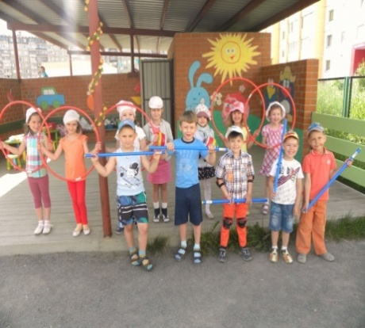
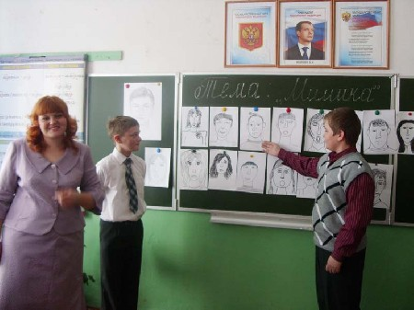

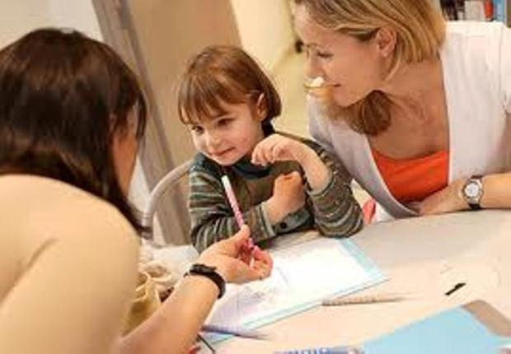
Приоритетные направления расходов бюджета: образование в городе Заречном
В системе образования детей города Заречного функционирует 23 учреждений
 | 9 дошкольных образовательных учреждений (численность воспитанников – 1 877 человек) Финансирование на 2026 год запланировано в сумме 425,6* млн.рублей |  | 7 общеобразовательных учреждений (численность учащихся – 5 548 человек) Финансирование на 2026 год запланировано в сумме 569,4* млн.рублей
 | 4 учреждения дополнительного образования детей (численность воспитанников – 4 989 человек Финансирование на 2026 год запланировано в сумме 116,3 млн.рублей |  | 3 прочих учреждения образования: КУ «Информационно-методический центр системы образования г.Заречного», МУ «Психолого-социальный центр системы образования «Надежда», Департамент образования Финансирование на 2026 год запланировано в сумме 73,3 млн.рублей
* Без учета расходов на капитальное строительство/ремонт

Slide 21
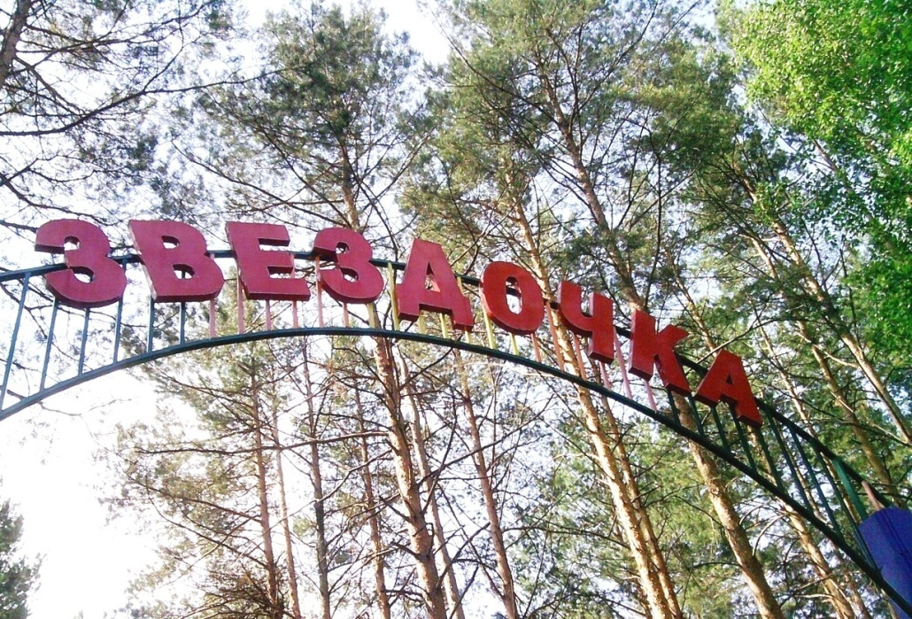
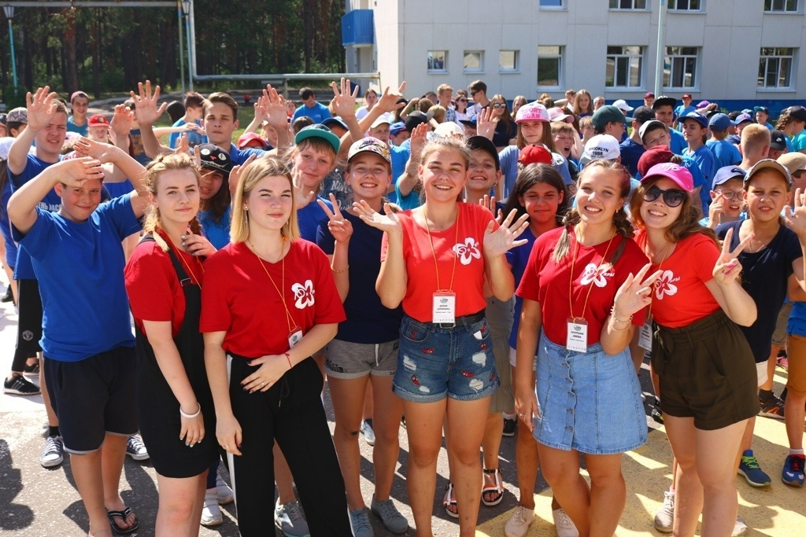
Приоритетные направления расходов бюджета: оздоровительная кампания детей
50,5 млн рублей – расходы на организацию отдыха и оздоровление детей на 2026 год
Оздоровительный лагерь с дневным пребыванием детей в каникулярное время : 7 общеобразовательных учреждений – 1500 детей.
Загородный стационарный лагерь «Звездочка» 4 смены – 1280 детей.

Slide 22
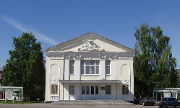
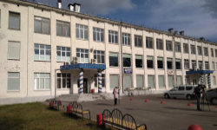
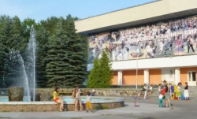
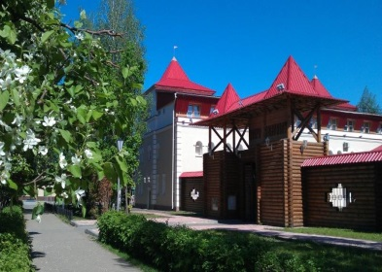
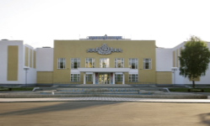
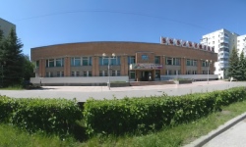
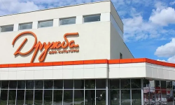
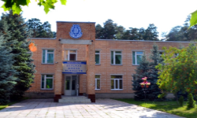
Приоритетные направления расходов бюджета: учреждения культуры (388,4* млн.руб на 2026 год)
Театр юного зрителя (58 воспитанников) Финансирование на 2026 год запланировано в сумме 50,3 млн.руб | Молодежно-досуговый центр «Ровесник» (169 воспитанников) Финансирование на 2026 год запланировано в сумме 41,6 млн.руб
Центр здоровья и досуга (621 воспитанник) Финансирование на 2026 год запланировано в сумме 51,3 млн.руб | Музейно-выставочный центр Финансирование на 2026 год запланировано в сумме 20,7 млн.руб
Дворец культуры «Современник» (1318 воспитанников) Финансирование на 2026 год запланировано в сумме 74,7 млн.руб | Информационно-библиотечное объединение Финансирование на 2026 год запланировано в сумме 37,6 млн.руб
Дом культуры «Дружба» (948 воспитанников) Финансирование на 2026 год запланировано в сумме 25,6 млн.руб | Детская школа искусств (дополнительное образование детей) (800 воспитанников) Финансирование на 2026 год запланировано в сумме 68,5 млн.руб
* С учетом прочих расходов в области культуры

Slide 23
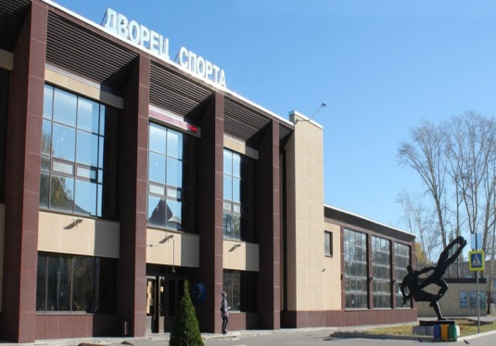
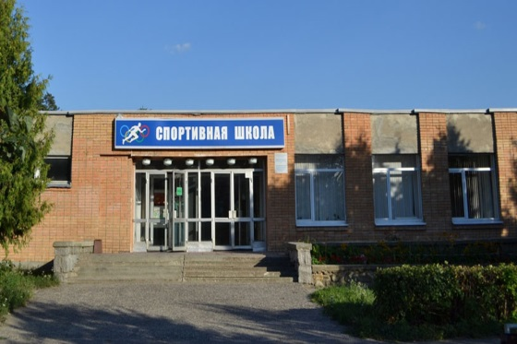
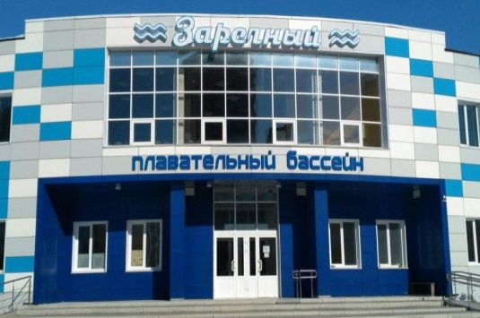
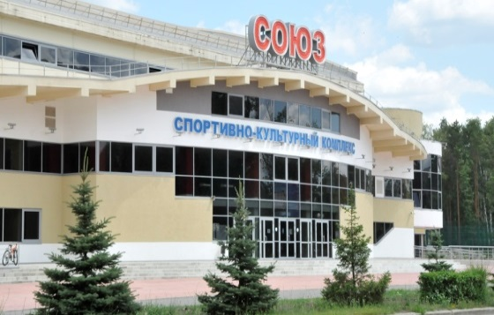
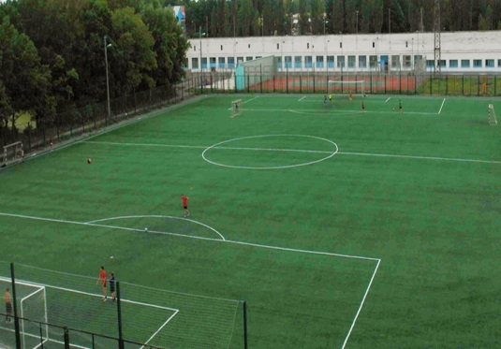
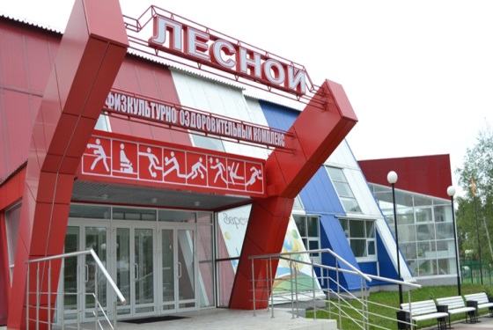
Приоритетные направления расходов бюджета: расходы на физическую культуру и спорт (233,8* млн.руб на 2026 год)
МБУ ДО «СШОР «Русь» (самбо, бокс) 276 занимающихся Финансирование на 2026 год запланировано в сумме 20,0 млн.рублей | МБУ ДО СШ (баскетбол, легкая атлетика) 425 занимающихся Финансирование на 2026 год запланировано в сумме 24,1 млн.рублей
МБУ ДО «СШОР «Союз» (плавание, художественная гимнастика, пауэрлифтинг) 400 занимающихся Финансирование на 2026 год запланировано в сумме 74,8 млн.рублей | МАУ «СКК «Союз» (фигурное катание, хоккей) 214 занимающихся Финансирование на 2026 год запланировано в сумме 41,0 млн.рублей
МБУ ДО КСШОР (лыжные гонки, танцевальный спорт, пулевая стрельба, футбол, каратэ, всестилевое каратэ) 350 занимающихся Финансирование на 2026 год запланировано в сумме 34,6 млн.рублей | МАУ «ФОК «Лесной» (баскетбол, бокс, волейбол) 167 занимающихся Финансирование на 2026 год запланировано в сумме 18,9 млн.рублей
* С учетом прочих расходов в области спорта

Slide 24

Приоритетные направления расходов бюджета: расходы на социальную поддержку (339,0 млн.руб на 2026 год)

Slide 25

Приоритетные направления расходов бюджета: поддержка семей с детьми
Ежемесячное пособие на обеспечение питанием детей до трех лет в сумме 580 рублей
Ежемесячное пособие на обеспечение питанием беременных женщин в сумме 580 рублей
Ежемесячное пособие на обеспечение питанием кормящих матерей в сумме 580 рублей
Единовременное пособие при рождении, усыновлении (удочерении) одновременно двух и более детей в сумме 40 000 рублей на каждого ребенка
Ежемесячное пособие на третьего и последующих детей в возрасте от 3-х до 16 лет в сумме 560 рублей
Денежная выплата на детей в возрасте от 6 лет до окончания обучения в общеобразовательной организации в размере 5 000 рублей на одного ребенка
Ежегодная денежная выплата на детей из многодетных семей до 6 лет в сумме 610 рублей
Ежемесячная денежная компенсация одиноким матерям за наем жилого помещения в сумме от 3200 до 6400 рублей
Ежемесячная выплата на детей из многодетных семей от 6 лет в сумме 290 рублей
Ежемесячная денежная выплата на оплату проезда автомобильным транспортом (за исключением такси) в городском и пригородном сообщении, городским наземным электрическим транспортом в размере 594 рубля на одного ребенка в период с сентября по май
Ежемесячная денежная компенсация расходов на оплату жилого помещения и коммунальных услуг в размере 30%

Slide 26

Приоритетные направления расходов бюджета: поддержка ветеранов
Ежемесячные денежные выплаты (9 135 человек):
ветеранам труда и ветеранам военной службы, труженикам тыла в сумме 500 рублей;
реабилитированным гражданам и лицам, признанным пострадавшими от политических репрессий в сумме 550 рублей;
женщинам, награжденным наградой Пензенской области медалью «Материнская доблесть» I и II степени в сумме 500 рублей.
Ежемесячные денежные компенсации по оплате жилого помещения и коммунальных услуг (9 135 человек):
ветеранам труда, ветеранам военной службы, труженикам тыла, реабилитированным гражданам и лицам, признанным пострадавшими от политических репрессий , женщинам, награжденным наградой Пензенской области медалью «Материнская доблесть» I и II степени в размере 50% от своей доли в фактических расходах на оплату жилого помещения и коммунальных услуг
Ежемесячная денежная компенсация расходов на отплату пользования услугами местной телефонной связи (5 935 человек):
ветеранам труда, ветеранам военной службы, труженикам тыла, женщинам, награжденным наградой Пензенской области медалью «Материнская доблесть» I и II степени в сумме 180 рублей
Ежемесячные денежные выплаты ветеранам труда Пензенской области (290 человек) в сумме 500 рублей

Slide 27
Выделено в 2026 году на капитальный ремонт объектов города (170 740,2 тыс.руб)
Объекты образования: | 14 600,0
- МБОУ «СОШ № 225», ул. Ленина, 7 (монтаж системы АПС и СОУЭ) | 9 600,0
- МДОУ «Детский сад № 15», ул. Ленина, 48 (капитальный ремонт бассейна, снос 2-х веранд) | 5 000,0
- МДОУ «Детский сад № 15», ул. Ленина, 36а (капитальный ремонт помещений, ремонт асфальтного покрытия)
Объекты культуры: | 14 500,0
- МУК «Информационно - библиотечное объединение» (капитальный ремонт кровли) | 6 000,0
- МАОУ ДО «Детская школа искусств» (ПИР на капитальный ремонт здания) | 2 000,0
- МАУ «Центр здоровья и досуга» (ремонт кабельной линии от ТП-136 до ЩР-2) | 1 500,00
- МАУ «Молодежно-досуговый центр «Ровесник» (основа для установки оборудования площадки ГТО) | 5 000,00
Объекты спорта: | 1 100,0
- МБУ ДО «СШОР «СОЮЗ», ул. Озерская, строение 3 (ПСД на капитальный ремонт) | 1 100,0
Комфортная городская среда: | 124 310,2
- Зона отдыха «Лесная» (ПИР) | 1 200,00
- Инициативные проекты жителей в сфере благоустройства | 11 199,70
- Благоустройство территории Храма Серафима Саровского | 101 405,00
- Благоустройство сквера ул. Ахунская, 21А | 10 505,50
Прочие объекты: | 16 230,00
- ул. Светлая (обустройство пешеходного перехода по новым стандартам у МОУ «СОШ №221») | 1 230,00
- Ремонт улично-дорожной сети города Участок ул. Транспортной с остановочной площадкой | 11 000,00
- Ремонт внутриквартальных проездов | 4 000,00

Slide 28
Финансовое управление города Заречного Пензенской области
28
Контактные данные
Почтовый адрес: проспект 30-летия Победы дом 27, г. Заречный Пензенской области, 442960
Адрес электронной почты: gorfi@zarechny.zato.ru
Режим работы: понедельник-пятница с 9-00 до 18-00,
обеденный перерыв с 13-00 до 14-00
Все фотографии взяты из открытых источников сети Интернет и опубликованы с ознакомительной целью

